Slide 1


City DATE
Playing
DALI
Ihr LOGO
Ort
Datum

Slide 2

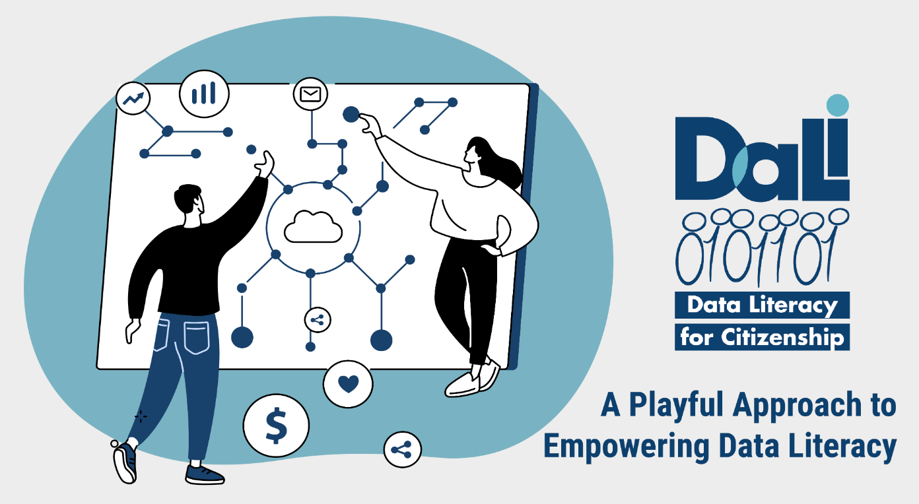





Slide 3

Notes:
Dali is aimed at promoting citizens’ data literacy with a playful approach

Slide 4
Notes:
Dali is aimed at promoting citizens’ data literacy with a playful approach

Slide 5
Was wissen Sie über Ihre Daten?

Slide 6


Slide 7
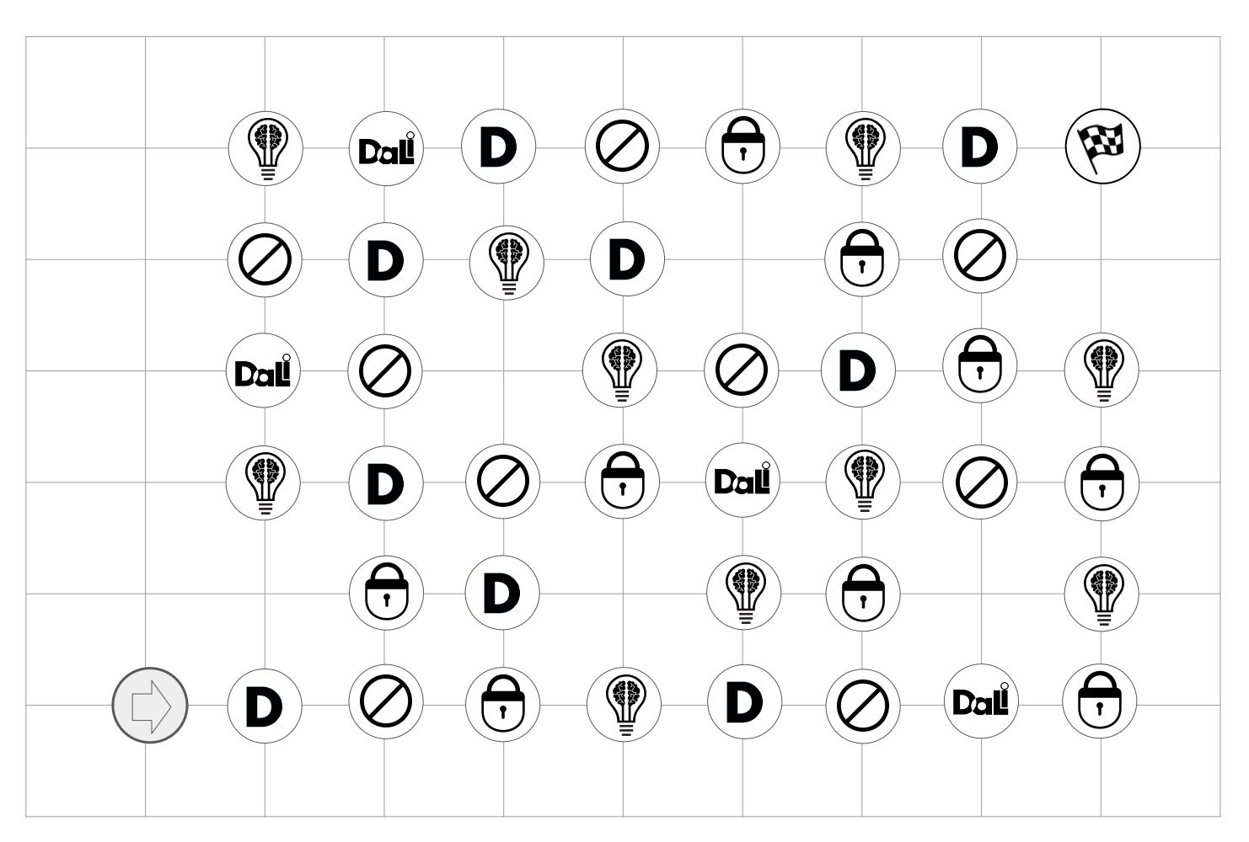

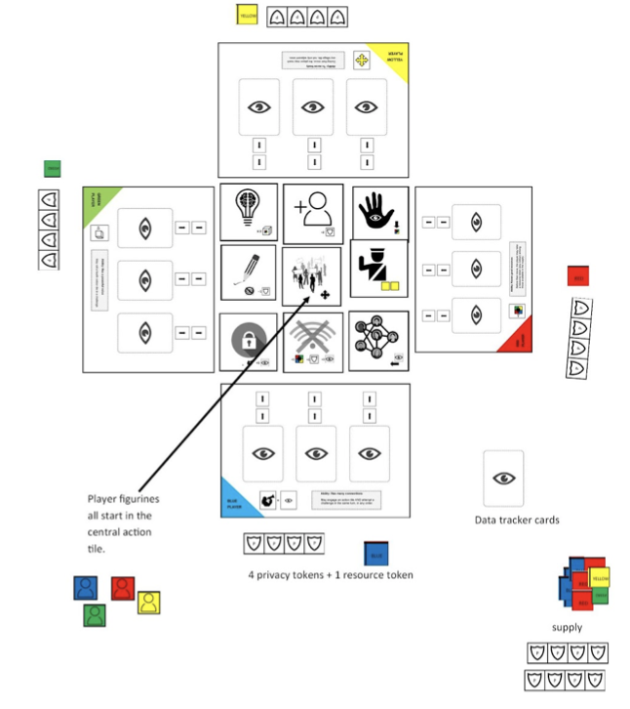
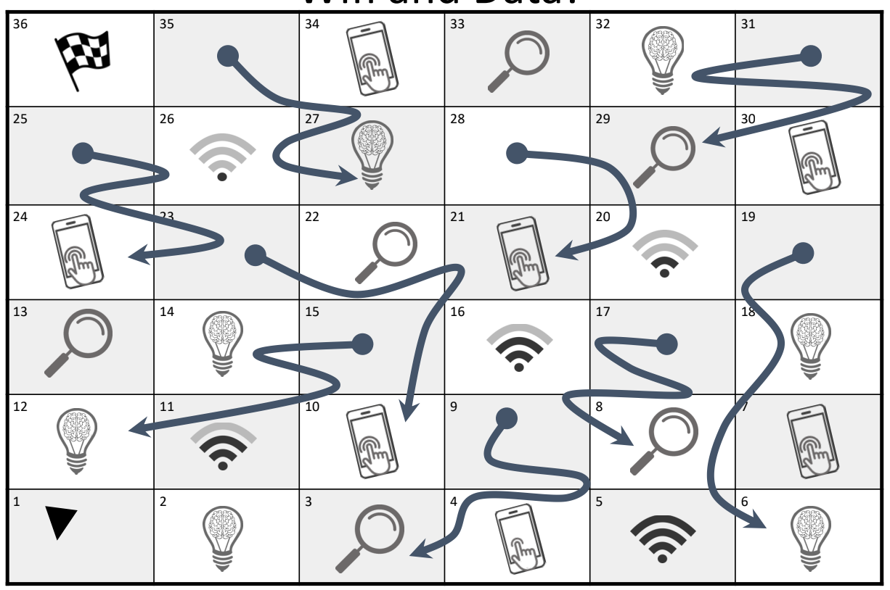
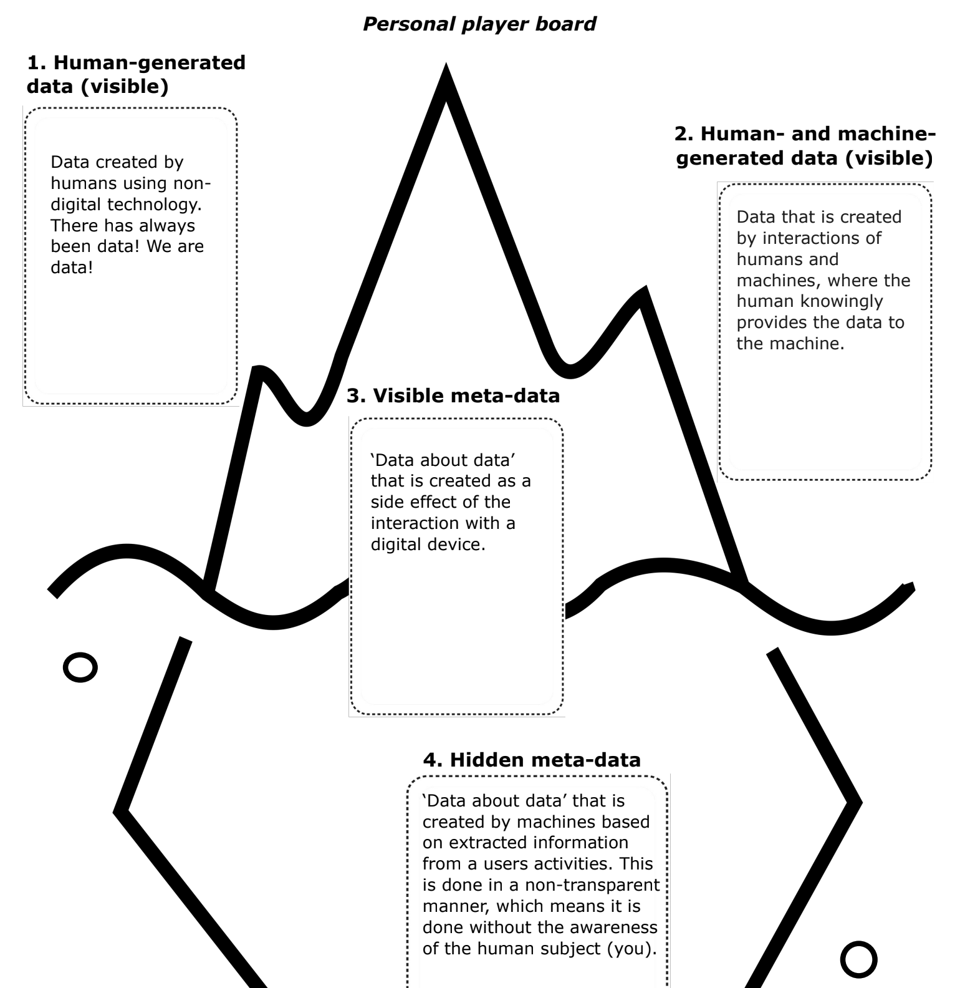

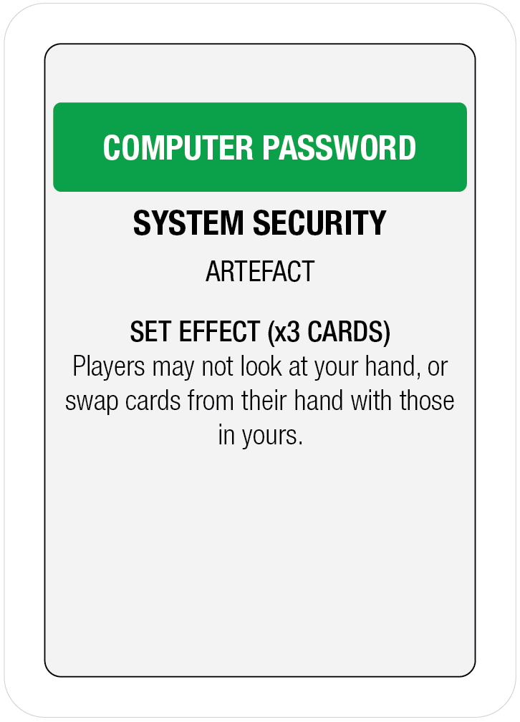
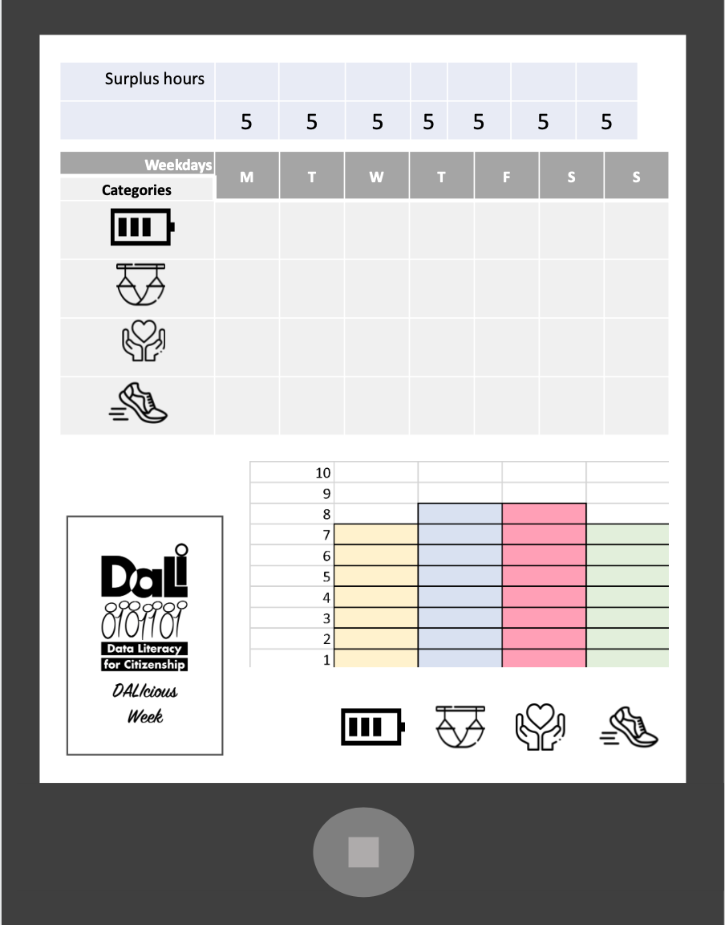

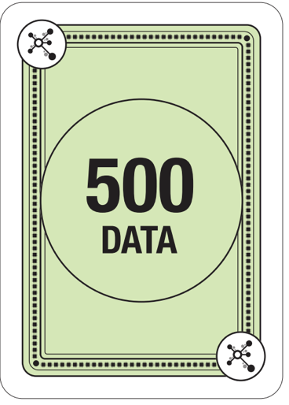
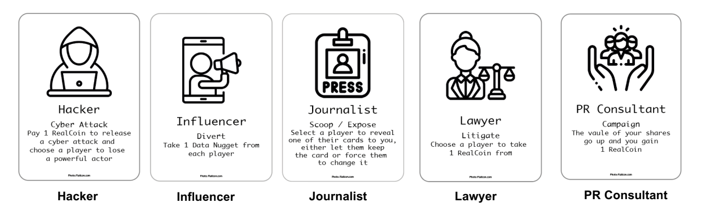

Welche Spiele?

Slide 8



Dali Life
Diskussion über Datenkompetenz anregen
Brettspiel, das Ereignis- und Aktionskarten für einen Wettlauf zur Ziellinie nutzt
Es gewinnt, wer als Erstes den Kreis mit der Aufschrift „FINISH" erreicht.

Slide 9

Daliopoly
Die Sprache der Datenkompetenz entdecken
Ein taktisches Kartenspiel zum Thema Daten mit Artefakt- und Aktionskarten
Es gewinnt, wer als erstes 3 Kartensätze hat.

Slide 10
Game of phones
Vorhandene Datensätze unter ethischen Gesichtspunkten austauschen und weitergeben.
Browse kurz das Internet für ein Ergebnis, das am besten zur Beschreibung der Karte passt.
Es gewinnt, wer die meisten Runden gewonnen hat.

Slide 11

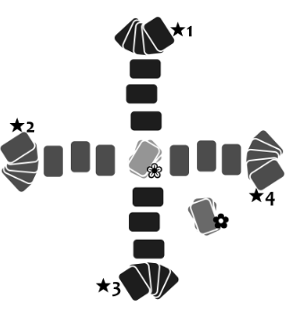
Data chain
Verstehen von Datenaktivismusbewegungen und wie diese die Nutzung von Daten durch die Akteure verändern können.
Die Spieler schlüpfen in die Rollen von Datenaktivisten und Datenhändlern. Inspiriert von Magic the Gathering.
Sobald eine Kette von 6 Karten zwischen zwei Mitspieler:innen gebildet wurde, haben diese gewonnen und das Spiel endet.

Slide 12
Data Takeover
Wissen, dass Daten einen Wert haben. Wissen, dass Daten für mehrere Zwecke verwendet werden können
Bluffen ist eine der wichtigsten Spielmechaniken.
Ein/e Spieler:in gewinnt, wenn alle Gegner alle ihre Mächtige-Akteure-Karten verloren haben.

Slide 13
Where is Data in your Story?
Datenbasierte Entscheidungen treffen
Erfinde anhand der Karten eine Geschichte, in der die Kartenelemente und die Datenerstellung im eigenen Alltag vorkommen.
Die Erzählung, die die meisten Stimmen erhält, gewinnt die Runde. Nach drei Runden gewinnt, wer die meisten Runden für sich entschieden hat.

Slide 14
Wifi & Data
Verstehen, dass Daten überall entstehen
Adaption des beliebten Leiterspiels mit Quizfragen über Daten.
Es gewinnt, wer als erstes die Ziellinie (Position 36) erreicht.

Slide 15
Data iceberg
Verstehen, was Daten sind und wie sie erstellt werden
Ein Memory das verschiedene Datentypen sowie Beispiele für sie vorstellt, die die Spieler erraten müssen.
Es gewinnt die Person mit den meisten passenden Kartenpaaren auf dem rechten Teil des persönlichen Spielbretts.

Slide 16
Protearn your data
Externe Geräte/Apps zum Sammeln von Daten verwenden
Beim Durchlaufen des Spielfeldes sammeln die Spieler Daten (Karten mit Datensymbol), auf denen 3 Aktionen ausgeführt werden können.
Die erste Person, die das letzte Feld (mit einer Flagge) erreicht, STOPPT das Spiel, und es gewinnt, wer die meisten geschützten Daten (mit Schlosskarten abgedeckte Datenkarten) und die meisten mit einer Lernkarte (der Glühbirnen-Symbolkarte) abgedeckten Datenkarten hat.

Slide 17
Dalicious week
Einfache Dateiformate wie .txt oder .xsl erstellen, bearbeiten und speichern.
Ziel ist, die "ideale Woche" zu erreichen, indem die Spieler ihren Zeitplan effizient organisieren und sich mit Aktivitäten beschäftigen, die mit Energie, Ruhe, Bewegung und Liebe zu tun haben.
Es gewinnt die Person, die ihre ideale Woche erreicht (oder diejenige, die ihr nach 7 Runden am nächsten ist).

Slide 18
Databi
Ihren Einfluss auf Peers oder Interessengruppen verstehen; ihnen helfen, das Potenzial und die Anwendungen von Daten zu verstehen
Databi ist ein kooperatives Spiel, das heißt, alle spielen im selben Team.
Sie haben gemeinsam alle Kategorien abgeschlossen... gewonnen!

Slide 19
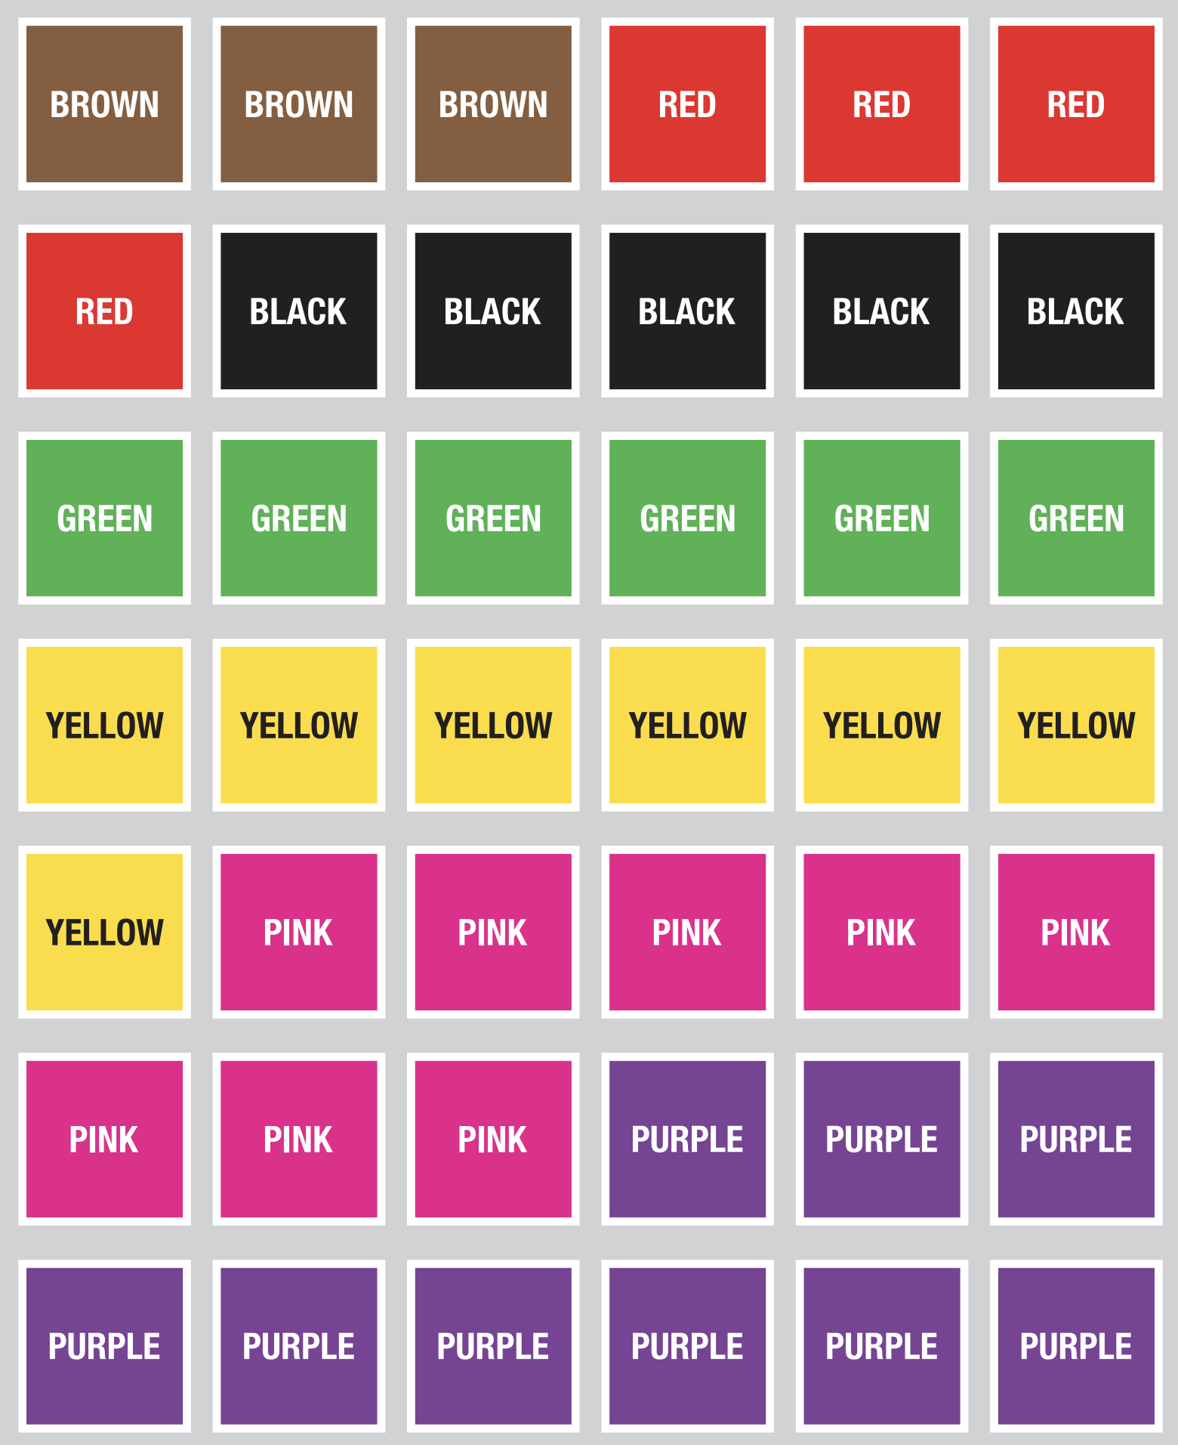
Dali Escape Room
Ihren Einfluss auf Peers oder Interessengruppen verstehen; ihnen helfen, das Potenzial und die Anwendungen von Daten zu verstehen
Ein teambasiertes Spiel mit 9 ineinander greifenden Puzzeln
Die Spieler:innen müssen das Spiel innerhalb eines bestimmten Zeitrahmens abschließen.

Slide 20
5 online Minigames

Slide 21

Organisation der Spieler und Gruppen
Notes:
https://cdn.pixabay.com/photo/2018/03/21/06/30/community-3245739_1280.png

Slide 22

Time to play

Slide 23

Time to
finish

Slide 24
Was haben Sie gelernt?

Slide 25

Rahmen
Materiell oder technisch durchzuführende Maßnahmen
Datenbasiertes Handeln
Daten-Artefakte teilen
Daten sammeln
Daten verwalten
Daten verstehen
Datenbasiertes Engagement
Überlegungen und Prozesse, die nicht notwendigerweise Handlungen implizieren
Handeln, das Auswirkungen auf den Einzelnen und die Welt haben.
Kritisches Denken
Policy &
Regulation
Entscheidungen treffen
Daten-aktivismus
Interessenvertretung
Wissen
Bewusstsein
Ethik und Datenschutz

Slide 26

Vielen Dank

Slide 27

Zeit
für Ihr Feedback

Slide 28
Vielen Dank!

Slide 29


Ihr LOGO
https://dalicitizens.eu/
https://toolkit.dalicitizens.eu/
Ort
Datum

